Slide 1
BÀI TOÁN DỰ ĐOÁN SỐ chi phí y tế cá nhân
HỌC VIÊN THỰC HiỆn: Lê Quốc Thắng

Slide 2
I. Giới thiệu bài toán và dữ liệu
1. Giới thiệu bài toán.
Bài toán dự đoán chi phí y tế cá nhân là bài toán xác định các yếu tố ảnh hưởng đến chi phí cá nhân và sau đó dự đoán chi phí y tế mà một người sẽ chi trả.
Chúng ta sẽ xây dựng mô bằng 2 thuật toán Linear Regression và Polynomial Regression, lập trình bằng python.
Kiểm tra và đánh giá kết quả dự đoán các mô hình thông qua tính giá trị các độ đo rmse(root mean square error), mae(mean absolute error), sse (sum of squared estimate of errors), r2 (r-squared).
So sánh kết quả dự đoán của 2 mô hình và trình bày kết quả.

Slide 3
2. Cơ sở dữ liệu
Dữ liệu thu thập được chia thành 2 tập tin Medical_Train.Csv và Medical_Test.Csv dùng để huấn luyện và kiểm tra mô hình dự đoán.
Dữ liệu thu thập bao gồm các thuộc tính sau:
Tuổi (tuoi), giới tính(gioi_tinh), chỉ số khối cơ thể (bmi), số con (so_con) , tình trạng hút thuốc(hut_thuoc), nơi sinh sống (noi_song), chi phí y tế cá nhân (chi_phi).

Slide 4
File Medical_Train.csv
File Medical_Test.csv

Slide 5
II. Tiền xử lý dữ liệu
1. Đọc và phân tích các dữ liệu và lý giải các yếu tố sẽ ảnh hưởng đến chi phí y tế cá nhân:
Dễ thấy rằng tình trạng sức khỏe mỗi người sẽ ảnh hưởng lớn đến chi phí y tế cá nhân, trong bài toán này chúng ta cố gắng dự đoán chi phí y tế cá nhân thông qua các yếu tố ảnh hưởng đến sức khỏe của họ.
Ta thấy độ tuổi khác nhau thì sức khỏe ví dụ sức khỏe của thành niên sẽ tốt hơn so với người già
Việc hút thuốc ảnh hưởng xấu đến sức khỏe
Giới tính và chỉ số khối cơ thể BMI (là một công cụ thường được sử dụng để đo lượng mỡ trong cơ thể), số con( So_con) có ảnh trực tiếp cũng như gián tiếp đến sức khỏe.
Nơi sống ( môi trường sống) cũng ảnh hưởng đến sức khỏe và giá dịch vụ ở các nơi khác nhau thường khác nhau
Kết luận: tất cả các yếu tố trong file dữ liệu đều có ảnh hưỡng đến chi phí y tế cá nhân.

Slide 6
2. Xử lý dữ liệu dạng text
Cả hai mô hình Linear Regression và Polynomial Regression đều sử dụng kiểu dữ liệu số (number) trong quá trình tính toán vì vậy chúng ta cần chuyển các dữ liệu chữ (text) sang dữ liệu kiểu số (number).
Đối với dữ liệu giới tính(Gioi_tinh) ta quy ước: male: 1, female: 0
Đối với dữ liệu tình trạng hút thuốc(Hut_thuoc) ta quy ước: yes: 1, no: 0
Đối với dữ liệu nơi sinh sống( Noi_song) ta quy ước: northwest: 1, sortheast: 0

Slide 7
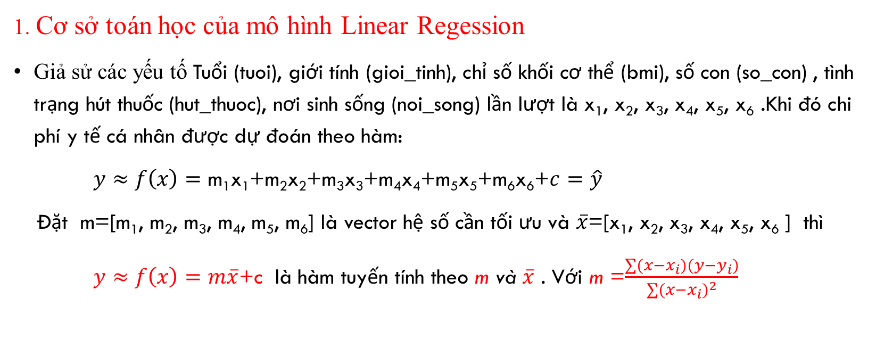
III. Cơ sở toán học của mô hình Linear Regession và mô hình Polynomial Regression
1. Cơ sở toán học của mô hình Linear Regession
Giả sử các yếu tố Tuổi (tuoi), giới tính (gioi_tinh), chỉ số khối cơ thể (bmi), số con (so_con) , tình trạng hút thuốc (hut_thuoc), nơi sinh sống (noi_song) lần lượt là x₁, x₂, x₃, x₄, x₅, x₆ .Khi đó chi phí y tế cá nhân được dự đoán theo hàm:
$y≈f\left(x\right)=\text{m}\text{1}\text{x}\text{1}\text{+}\text{m}\text{2}\text{x}\text{2}\text{+}\text{m}\text{3}\text{x}\text{3}\text{+}\text{m}\text{4}\text{x}\text{4}\text{+}\text{m}\text{5}\text{x}\text{5}\text{+}\text{m}\text{6}\text{x}\text{6}\text{+}c=\hat{y}$
Đặt m=[m₁, m₂, m₃, m₄, m₅, m₆] là vector hệ số cần tối ưu và $\overline{x}$=[x₁, x₂, x₃, x₄, x₅, x₆ ] thì
$y≈f\left(x\right)=m\overline{x}$+c là hàm tuyến tính theo m và $\overline{x}$ . Với m =$\frac{∑(x−x_{i})(y−y_{i})}{∑{(x−x_{i})}^{2}}$

Slide 8
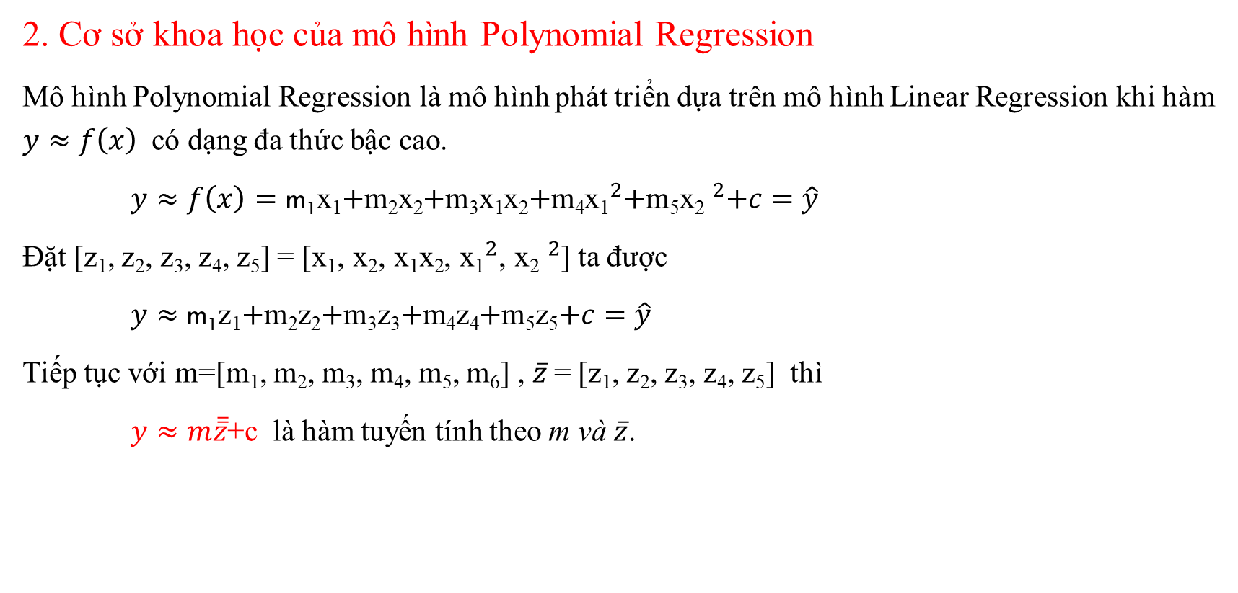
2. Cơ sở khoa học của mô hình Polynomial Regression
Mô hình Polynomial Regression là mô hình phát triển dựa trên mô hình Linear Regression khi hàm $y≈f\left(x\right)$ có dạng đa thức bậc cao.
$y≈f\left(x\right)=\text{m}\text{1}\text{x}\text{1}\text{+}\text{m}\text{2}\text{x}\text{2}\text{+}\text{m}\text{3}\text{x}\text{1}\text{x}\text{2}\text{+}\text{m}\text{4}{\text{x}\text{1}}^{2}\text{+}\text{m}\text{5}{\text{x}\text{2} }^{2}\text{+}c=\hat{y}$
Đặt [z₁, z₂, z₃, z₄, z₅] = [$\text{x}\text{1}$, $\text{x}\text{2}$, $\text{x}\text{1}\text{x}\text{2}$, ${\text{x}\text{1}}^{2}$, ${\text{x}\text{2} }^{2}$] ta được
$y≈\text{m}\text{1}\text{z}\text{1}\text{+}\text{m}\text{2}\text{z}\text{2}\text{+}\text{m}\text{3}\text{z}\text{3}\text{+}\text{m}\text{4}\text{z}\text{4}\text{+}\text{m}\text{5}\text{z}\text{5}\text{+}c=\hat{y}$
Tiếp tục với m=[m₁, m₂, m₃, m₄, m₅, m₆] , $\overline{z}$= [z₁, z₂, z₃, z₄, z₅] thì
$y≈m\overline{\overline{z}}$+c là hàm tuyến tính theo m và $\overline{z}$.

Slide 9
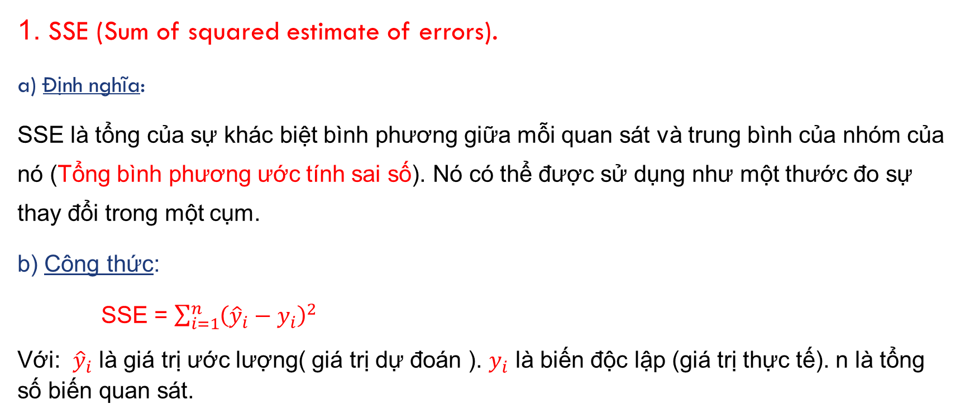
iV. Công thức toán học của các độ đo
1. SSE (Sum of squared estimate of errors).
a) Định nghĩa:
SSE là tổng của sự khác biệt bình phương giữa mỗi quan sát và trung bình của nhóm của nó (Tổng bình phương ước tính sai số). Nó có thể được sử dụng như một thước đo sự thay đổi trong một cụm.
b) Công thức:
SSE = $\sum_{i=1}^{n}{{\left({\hat{y}}_{i}−y_{i}\right)}^{2}}$
Với: ${\hat{y}}_{i}$ là giá trị ước lượng( giá trị dự đoán ). $y_{i}$ là biến độc lập (giá trị thực tế). n là tổng số biến quan sát.

Slide 10
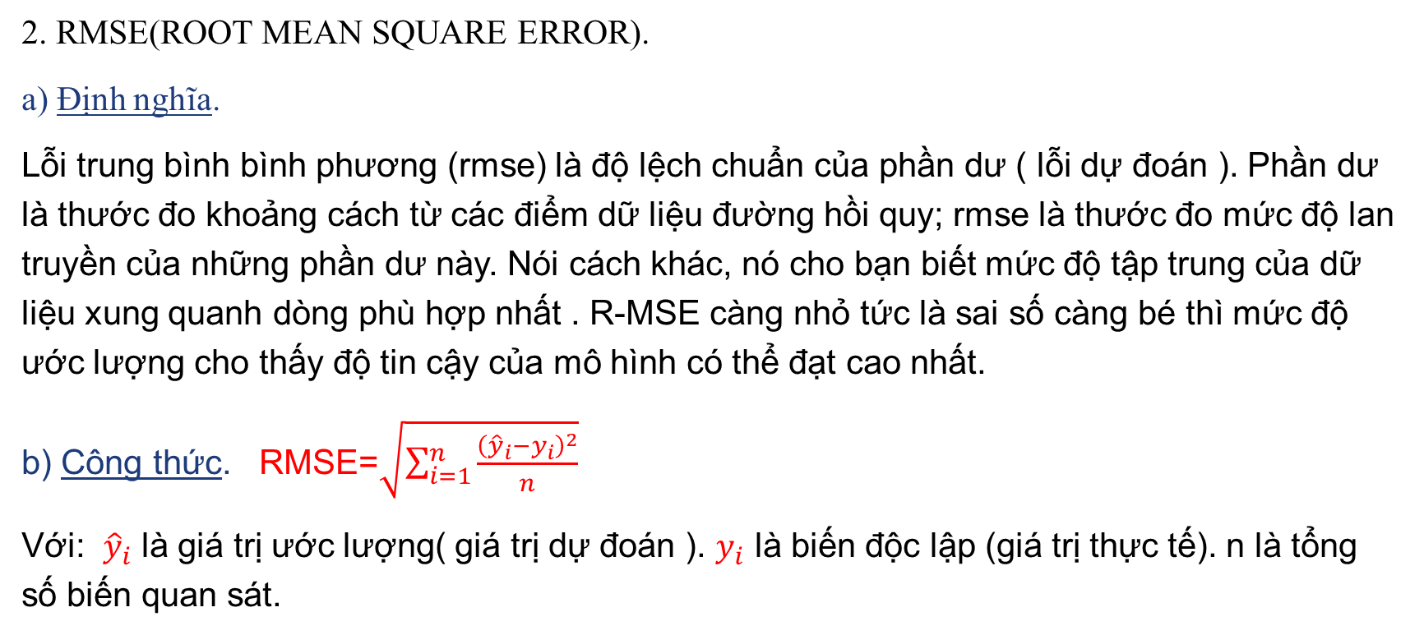
2. RMSE(Root Mean Square Error).
a) Định nghĩa.
Lỗi trung bình bình phương (rmse) là độ lệch chuẩn của phần dư ( lỗi dự đoán ). Phần dư là thước đo khoảng cách từ các điểm dữ liệu đường hồi quy; rmse là thước đo mức độ lan truyền của những phần dư này. Nói cách khác, nó cho bạn biết mức độ tập trung của dữ liệu xung quanh dòng phù hợp nhất . R-MSE càng nhỏ tức là sai số càng bé thì mức độ ước lượng cho thấy độ tin cậy của mô hình có thể đạt cao nhất.
b) Công thức. RMSE=$\sqrt{\sum_{i=1}^{n}{\frac{{\left({\hat{y}}_{i}−y_{i}\right)}^{2}}{n}}}$
Với: ${\hat{y}}_{i}$ là giá trị ước lượng( giá trị dự đoán ). $y_{i}$ là biến độc lập (giá trị thực tế). n là tổng số biến quan sát.

Slide 11
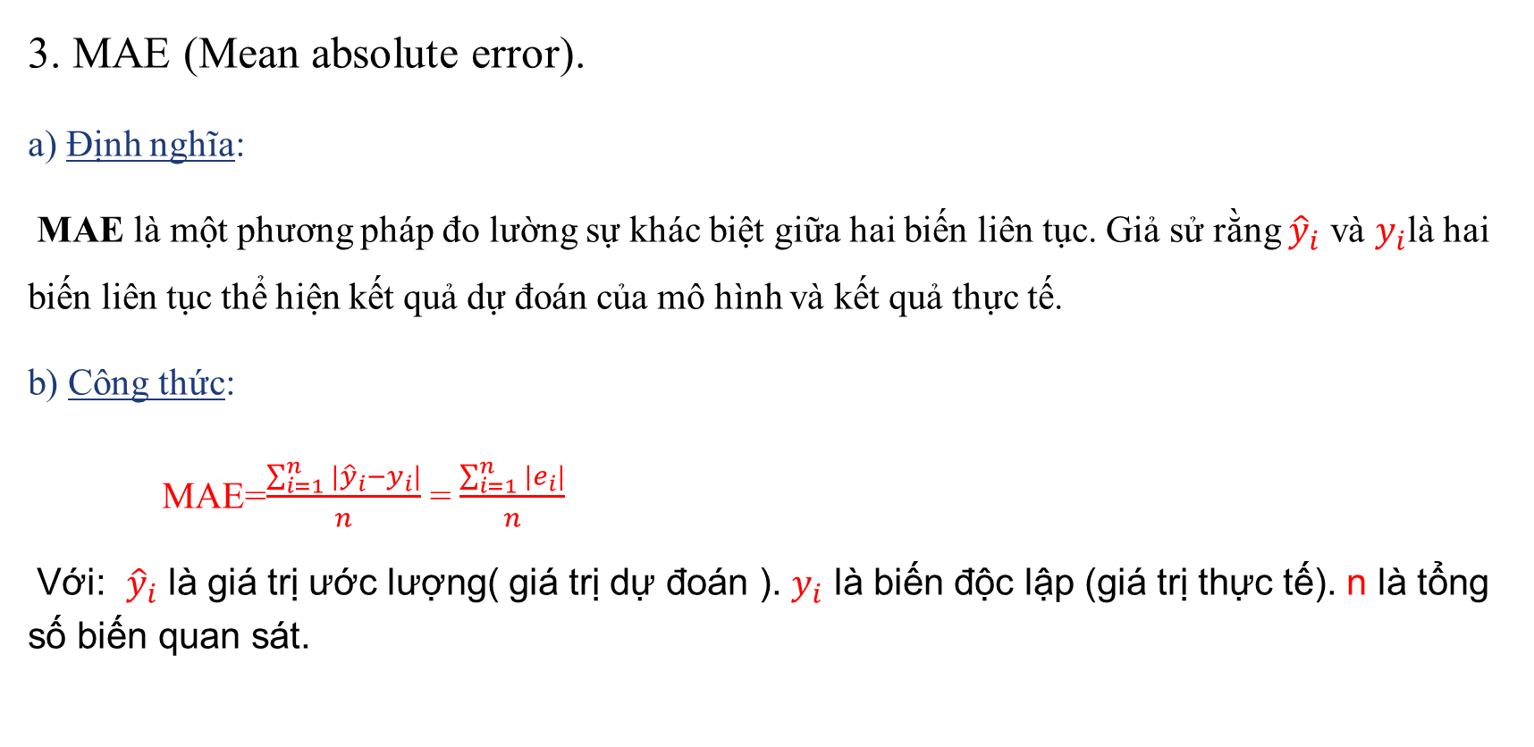
3. MAE (Mean absolute error).
a) Định nghĩa:
MAE là một phương pháp đo lường sự khác biệt giữa hai biến liên tục. Giả sử rằng ${\hat{y}}_{i}$ và $y_{i}$là hai biến liên tục thể hiện kết quả dự đoán của mô hình và kết quả thực tế.
b) Công thức:
MAE=$\frac{\sum_{i=1}^{n}{|{\hat{y}}_{i}−y_{i}|}}{n}$ = $\frac{\sum_{i=1}^{n}{|e_{i}|}}{n}$
Với: ${\hat{y}}_{i}$ là giá trị ước lượng( giá trị dự đoán ). $y_{i}$ là biến độc lập (giá trị thực tế). n là tổng số biến quan sát.

Slide 12
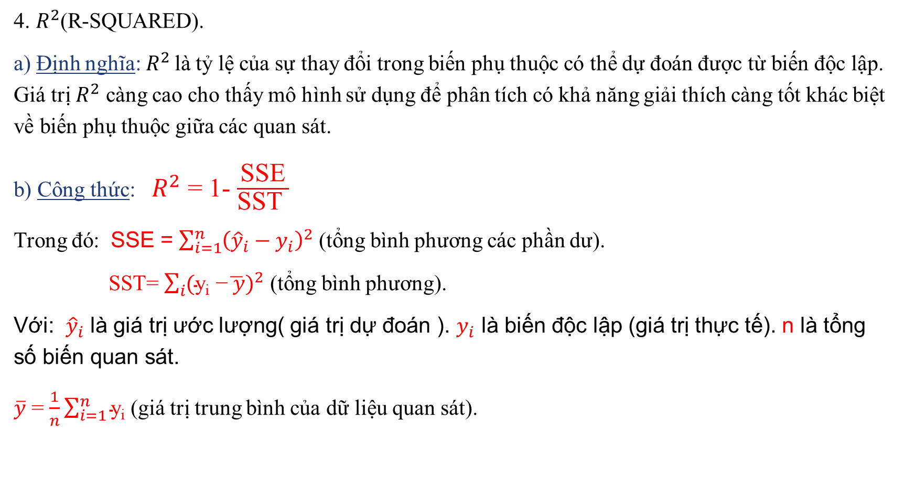
4. $R^{2}$(R-Squared).
a) Định nghĩa:${ R}^{2}$ là tỷ lệ của sự thay đổi trong biến phụ thuộc có thể dự đoán được từ biến độc lập. Giá trị $R^{2}$ càng cao cho thấy mô hình sử dụng để phân tích có khả năng giải thích càng tốt khác biệt về biến phụ thuộc giữa các quan sát.
b) Công thức: $R^{2}$ = 1- $\frac{\text{SS}\text{E}}{\text{SS}\text{T} }$
Trong đó: SSE = $\sum_{i=1}^{n}{{\left({\hat{y}}_{i}−y_{i}\right)}^{2}}$ (tổng bình phương các phần dư).
SST= $\sum_{i}{{(\text{y}\text{i}\text{ −}\overline{ y})}^{2}}$ (tổng bình phương).
Với: ${\hat{y}}_{i}$ là giá trị ước lượng( giá trị dự đoán ). $y_{i}$ là biến độc lập (giá trị thực tế). n là tổng số biến quan sát.
$\overline{y}$ = $\frac{1}{n}\sum_{i=1}^{n}{\text{y}\text{i}}$ (giá trị trung bình của dữ liệu quan sát).

Slide 13
v. Giải thích sourse code chương trình
1.Khai báo các thư viện.
Thư viện pandas: import pandas as pd
Thư viện pyplot: import matplotlib.pyplot as plt
Khai báo mô hình LinearRegression và gọi bằng biến lin:
from sklearn.linear_model import LinearRegression
lin = LinearRegression()
Khai báo mô hình Polynomial Regression và gọi bằng biến poly :
from sklearn.preprocessing import PolynomialFeatures
poly = PolynomialFeatures(degree = 4)

Slide 14
2. Đọc dữ liệu
train_data=pd.read_csv('medical_train.csv ')
test_data=pd.read_csv('medical_test.csv ')
3. Xữ lý dữ liệu chữ text sang số ( number).
a) File Medical_Train.csv.
train_data['gt']=train_data['gioi_tinh'].apply(lambda x:1 if str(x)=='male' else 0)
train_data['ht']=train_data['hut_thuoc'].apply(lambda x:1 if str(x)=='yes' else 0)
train_data['ns']=train_data['noi_song'].apply(lambda x:1 if str(x)=='northwest' else 0)

Slide 15
Khai báo các độ đo:
from sklearn.metrics import mean_squared_error,mean_absolute_error, r2_score
b) File Medical_Test.csv
test_data['GT']=test_data['Gioi_tinh'].apply(lambda x:1 if str(x)=='male' else 0)
test_data['HT']=test_data['Hut_thuoc'].apply(lambda x:1 if str(x)=='yes' else 0)
test_data['NS']=test_data['Noi_song'].apply(lambda x:1 if str(x)=='northwest' else 0)

Slide 16
4. Tính toán và đưa ra kết quả dự đoán.
a. Mô hình Linear Regression.
lin.fit(x_train,y_train)
In các hệ số trong mô hình
print("Hệ số hồi quy:", model.coef_)
print("Hệ số chắn:", model.intercept_)
Kết quả dự đoán:
y_pred_lin=lin.predict(x_test)
test_data[‘Lin_CPDD']=y_pred_lin

Slide 17
b) Mô hình Polynomial Regression.
X_poly = poly.fit_transform(x_train)
poly.fit(X_poly,y_train)
lin.fit(X_poly,y_train)
Kết quả dự đoán:
y_pred_poly=lin.predict(poly.fit_transform(x_test))
test_data['Poly_CPDD']=y_pred_poly
c) In kết quả của 2 mô hinh
print(test_data)

Slide 18
5. Kiểm tra và đánh giá kết quả dự đoán các mô hình thông qua tính giá trị các độ đo.
a) Tổng bình phương sai số trên tập mẫu MSE .
lin_mse = mean_squared_error(y_test,y_pred_lin,squared=True)
print("Tổng bình phương sai số trên tập mẫu MSE mô hinh LinearRegressionlà: ", lin_mse)
poly_mse = mean_squared_error(y_test,y_pred_poly,squared=True)
print("Tổng bình phương sai số trên tập mẫu MSE mô hinh Polynomial Regression là: ",poly_mse)

Slide 19
b) Giá trị độ đo RMSE .
lin_rmse = mean_squared_error(y_test,y_pred_lin,squared=False)
print('Giá trị độ đo RMSE mô hinh LinearRegression là: ', lin_rmse)
poly_rmse = mean_squared_error(y_test,y_pred_poly,squared=False)
print('Giá trị độ đo RMSE mô hinh Polynomial Regression là: ', poly_rmse)
c) Giá trị độ đo MAE .
lin_mae = mean_absolute_error(y_test,y_pred_lin)
print('Giá trị độ đo MAE mô hinh LinearRegression là: ', lin_mae)
poly_mae = mean_absolute_error(y_test,y_pred_poly)
print('Giá trị độ đo MAE mô hinh Polynomial Regression là: ', poly_mae)

Slide 20
c) Giá trị độ đo MAE.
lin_mae = mean_absolute_error(y_test,y_pred_lin )
print('Giá trị độ đo MAE mô hinh LinearRegression là: ', lin_mae)
poly_mae = mean_absolute_error(y_test,y_pred_poly)
print('Giá trị độ đo MAE mô hinh Polynomial Regression là: ', poly_mae)
d)Giá trị độ đo R2.
lin_r2_score = r2_score(y_test,y_pred_lin)
print('Giá trị độ đo R2 mô hinh LinearRegression là: ', lin_r2_score)
poly_r2_score= r2_score(y_test,y_pred_poly)
print('Giá trị độ đo R2 mô hinh Polynomial Regression là: ', poly_r2_score)

Slide 21
6. So sánh giữa 2 mô hình.
Ta thấy: lin_mse=35388942 > poly_mse=31138797
lin_rmse=325.02 > poly_rmse=304.88
lin_mae=4265.87 > poly_mae=3158.90
lin_r2_score=0.77 < poly_r2_score=0.79
Như vậy, mô hình Polynomial Regression có độ chính xác cao hơn so với mô hình Linear Regression. Độ chính xác của hay mô hình gần bằng nhau và đều lớn hơn 70%.

Slide 22
VI. Kết Luận
Kết quả cho thấy độ khớp của kết quả và biến thực tế gần 80% .
Điều này cho thấy 2 mô hình dự án điều phù hợp. Nhưng mức độ phù hợp của mô hình Polynomial Regression cao hơn so với mô hình Linear Regression.

